Slide 1
Проблема завышенной кадастровой стоимости земель в садоводствах и сельской местности Псковской области

Slide 2
Переоценка земель
Постановление №350 от 27.10.2016 (земли особо охраняемых территорий и объектов)
Постановление №351 от 27.10.2016 (земли промышленности, энергетики, транспорта, связи, радиовещания, телевидения, информатики, земли для обеспечения космической деятельности, земли обороны, безопасности и земли иного специального назначения)
Постановление №352 от 27.10.2016 (земли лесного фонда)
Постановление №376 от 22.11.2016 (земли сельскохозяйственного назначения)
Постановление №377 от 22.11.2016 (земли населенных пунктов)

Slide 3
Результат
Кадастровая стоимость садовых участков повысилась в среднем в 25 раз:
до 120 раз
по сравнению с предыдущей оценкой
новая кадастровая стоимость в большинстве случаев
в 10-20 раз выше рыночной.

Slide 4
В Псковской области
564 (≈ 350 – зарегистрированных)
садоводческих, огороднических и дачных объединений граждан
Из них:
484 – садоводческие; 20 – огороднические; 60 – дачные
Общая площадь
7,8 тыс. га
г. Псков и Псковский район – 112 объединений – 20%
г. Великие Луки и Великолукский район – 186 объединений – 33%

Slide 5
По официальным данным в нашей стране 77,2% картофеля, 62,9% овощей, 75,2% плодов и ягод,
выращивается в хозяйствах населения
ЛПХ, садоводы и огородники

Slide 6
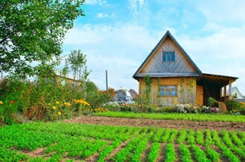
Участки под садовые товарищества нарезали преимущественно на землях, непригодных для ведения сельского хозяйства. За годы тяжелого ручного труда садоводы превратили свалки, пустыри, овраги в цветущие сады с рукотворным черноземом. Причем чем лучше они работали, тем выше оказалась потом кадастровая стоимость земли, а следовательно, налог, который они должны платить

Slide 7
Результаты переоценки земель сельскохозяйственного назначения
ДО
ПОСЛЕ
Средний УПКС – общий (руб./кв.м.)
10 руб. 92 коп.
Средний УПКС для садоводств (руб./кв.м.)
16 руб. 98 коп.
Стоимость одной сотки земли в садоводстве (руб.)
1 698 руб.
Средний УПКС – общий (руб./кв.м.)
143 руб. 73 коп.
Средний УПКС для садоводств (руб./кв.м.)
222 руб. 85 коп.
Стоимость одной сотки земли в садоводстве (руб.)
22 285 руб.

Slide 8
Результаты переоценки земель сельскохозяйственного назначения
Всего 82 772 объекта

Slide 9
Результаты переоценки земель населенных пунктов
ДО
ПОСЛЕ
Средний УПКС – общий (руб./кв.м.)
140 руб. 10 коп.
Средний УПКС для садоводств (руб./кв.м.)
74 руб. 99 коп.
Стоимость одной сотки земли в садоводстве (руб.)
7 499руб.
Средний УПКС – общий (руб./кв.м.)
247 руб. 14 коп.
Средний УПКС для садоводств (руб./кв.м.)
243 руб. 26 коп.
Стоимость одной сотки земли в садоводстве (руб.)
24 326 руб.

Slide 10
Результаты переоценки земель населенных пунктов

Slide 11
В других регионах России
Новгородская область
2013 г.
Увеличение в 2,3 раза
63,7 руб./кв.м.
Иркутская область
2016 г.
Увеличение в 2,4 раза
151,06 руб./кв.м.
Ярославская область
2015 г.
Увеличение в 1,1 р.
58,15 руб./кв.м.

Slide 12
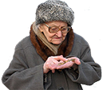
В Псковской области:
564 садоводческих, огороднических и дачных некоммерческих объединений граждан, из них зарегистрировано ≈350
Вовлечено более 140 тыс. чел. (22% населения)
Более 80% - пенсионеры

Slide 13
Значение коллективного садоводства
Для гражданина
Поддержание здоровья, продление жизни пожилых людей
Для властей
Создание условий для ведения жителями региона здорового образа жизни
Развитие сельского хозяйства и территорий
Поддержка семьи продуктами в кризис
Активный семейный отдых, досуг преимущественно в весенне-летние месяцы
Детский летний отдых, трудовое воспитание
Обработанные земли
Поступление налогов в бюджет

Slide 14
История переоценок на примере СНТ «Ветеран»
Год | Результаты
2001 | 1 руб. 50 коп. за 1 кв. м.
2004 | 8 руб. 75 коп. за 1 кв. м.
2010 | 21 руб. 88 коп. за 1 кв. м.
2016 | 237 руб. 43 коп. за 1 кв. м.
Земельный налог за земли общего пользования СНТ «Ветеран» за 10 лет с 2001 по 2010 гг. вырос с 624 рублей до 27300 рублей или в 44 раза.
После переоценки земель в 2016 году земельный налог увеличился еще почти в 11 раз в сравнении с 2010 годом.
За весь период налог вырос в 475 раз!!!

Slide 15
Результаты оценки на примере СНТ «Калиновщина»
Площадь – 340,4 га
Количество участков – 1 853 шт.
Количество действующих участков – 156 шт. на 01.01.2018 (189 шт. на 01.01.2017)
Количество муниципальных участков (отказных) – 104 шт. на 21.03.2018 (83 шт. на 29.03.2017)
Величина членского взноса – 1 600 руб.
Бюджет СНТ в 2016, 2017 гг. ≈ 500 000 руб./год

Slide 16
Результаты оценки на примере СНТ «Калиновщина»
Показатель | До | После
УПКС, руб./кв.м. | 15,34 | 178,66
КС земель общего пользования, руб. | 52 224 661,84 | 608 243 682,16
Налог за земли общего пользования, руб. | 93 326 | 1 086 937,62
КС одного участка (15 соток), руб. | 23 010 | 267 990
Налог собственника за свой земельный участок, руб. | 69 | 804 – 0,3% 536 – 0,2%
Значение показателей после переоценки увеличилось в 11,6 раза.
В худшем случае для члена СНТ «Калиновщина» наличие участка обойдется в 9372 руб. в год.

Slide 17
Результаты оценки на примере СНТ «Дружба»
Площадь – 84,4 га
Количество участков – 922 шт.
Количество действующих участков – 377 шт.
Количество муниципальных участков (отказных) – 13 шт.
Величина членского взноса – 1 200 руб.
Бюджет СНТ – 453 000 руб.

Slide 18
Результаты оценки на примере СНТ «Дружба»
Показатель | До | После
УПКС, руб./кв.м. | 14,45 | 294,21
КС земель общего пользования, руб. | 12 195 250,90 | 248 302 060,02
Налог за земли общего пользования, руб. | 23 037 | 469 046
КС одного участка (9 соток), руб. | 13 005 | 264 789
Налог собственника за свой земельный участок, руб. | 39 | 794 – 0,3% 530 – 0,2%
Значение показателей после переоценки увеличилось в 20,4 раза.
В худшем случае для члена СНТ «Дружба» наличие участка обойдется в 3238 руб. в год.

Slide 19
Как производилась оценка?
Независимый оценщик ООО «Центр экспертизы и оценки собственности» (г. Санкт-Петербург)
Контракт на сумму более 7 млн. руб.
475 тыс. земельных участков
Стоимость оценки одного участка примерно 15 руб.

Slide 20
Рабочая встреча с ОЦЕНЩИКОМ в 2017 году
Оценка проводилась без выезда на местность, не учитывались сделки 10 и менее руб./кв.м.
Исходные данные, по которым проводилась оценка, очень низкого качества
Переоценка по достоверным данным, которые могут предоставить садоводческие товарищества, бесплатно проводиться не будет
Не учитывалось наличие/отсутствие инфраструктуры и др. факторы

Slide 21
Экспертное мнение об оценке
Оценщик не приводит источник информации. По большинству пунктов, связанных с ценовыми показателями и анализом сделок с земельными участками, от которых напрямую зависит величина кадастровой стоимости, проверить данные, приведенные оценщиком, не представляется возможным, так как отсутствуют ссылки или сканированные страницы источника информации.
Оценщик не обосновал приведенное сегментирование рынка земельных участков. Неправильное формирование сегмента рынка, к которому относится Объект оценки, может привести к ошибочному результату конечной кадастровой стоимости.

Slide 22
Экспертное мнение об оценке
Оценщик использует данные сделок различных категорий земель, тогда как оценке подлежат земли только одной категории. Применение данных сделок с земельными участками различных категорий и в дальнейшем расчет средних значений приводит к заведомо ложному результату.
Оценщик указал, что в условиях кризиса спрос на земельные участки Псковской области сократился. Согласно данному заключению рынок земельных участков должен остаться на прежнем уровне или снижаться, в проведенной работе наблюдается обратный процесс.

Slide 23
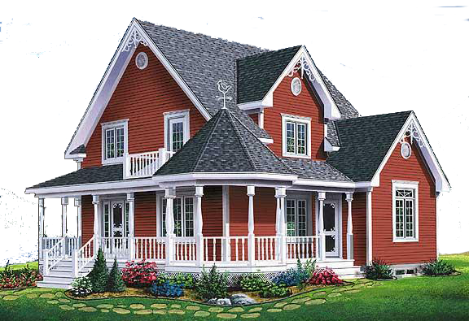
Земли садоводств приравняли к землям под ИЖС
НО!
Где вложения властей в инфраструктуру?
Где дороги?
Где повсеместная электрификация?
Где возможность упрощенной регистрации граждан по месту жительства на дачах?
Где школы?
Где медицинские пункты?

Slide 24
Пути решения проблемы
Оспаривание кадастровой стоимости
Межевание земель общего пользования
(от 500 тыс. руб.)
Отчет оценщика о рыночной стоимости
(от 50 до 100 тыс. руб.)
Садоводствам это не под силу!!!

Slide 25
Как оспорить завышенную кадастровую стоимость индивидуально?
Во-первых: Оспаривание кадастровой стоимости земель общего пользования СНТ не повлечет за собой изменение кадастровой стоимости земельных участков, которыми пользуются садоводы.
Во-вторых: Индивидуально каждому садоводу необходимо будет обратиться в Комиссию при Росреестре.
В-третьих: Предоставить данной Комиссии отчет оценщика о рыночной стоимости земельного участка (оплатив стоимость его услуг от 10 тыс. руб.).
В-четвертых: Если Комиссия откажет в изменении кадастровой стоимости земельного участка - нужно будет обращаться в суд.
В-пятых: Для подготовки искового заявления необходимо будет обратиться к юристу (оплатив его услуги)
В-шестых: заплатить государственную пошлину и собрать пакет документов для суда.
А это преимущественно пенсионеры!
Где им найти средства на такие расходы с их мизерной пенсией?

Slide 26
Сравнение кадастровой и рыночной стоимости (экспертные заключения)
Кадастровая стоимость в результате оценки конца 2016 года, руб. | Средняя рыночная стоимость по отчету независимого оценщика, руб.
СНТ «Межуги-Петры», уч. 217 (1500 кв.м)
327 150 руб. | 37 000 руб.
СНТ «Лесные поляны», уч. 512 (1500 кв.м)
356 145 руб. | 31 000 руб.
СНТ «Кувшинка», ЗОП (282 000 кв.м)
61 741 080 руб. | 5 091 000 руб.

Slide 27
Возможные последствия от чрезмерно завышенной кадастровой стоимости земли
Ликвидация более 50% садоводческих товариществ;
Отказы от права собственности на земельные участки;
Продажа земельных участков зачастую ниже рыночной стоимости;
Значительное увеличение и без того немалого количества заброшенных земель.

Slide 28
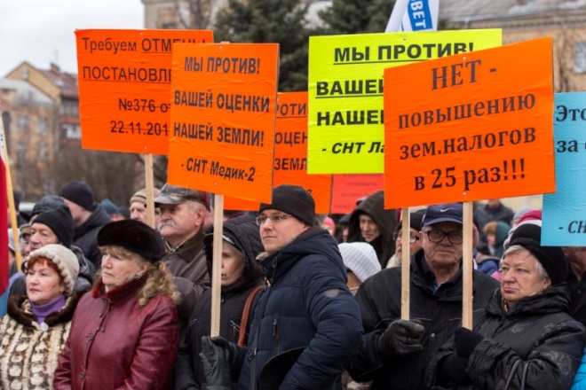
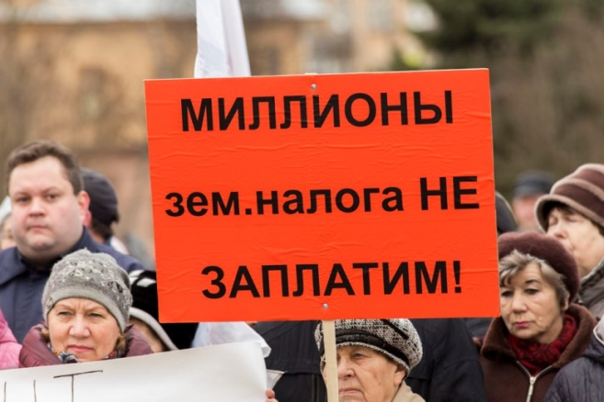
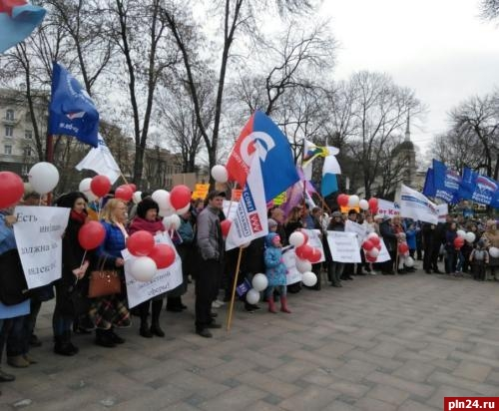
История решения проблемы
1 апреля 2017 года –
Митинг численностью более 700 человек;
1 мая 2017 года –
Митинг численностью более 200 человек;

Slide 29
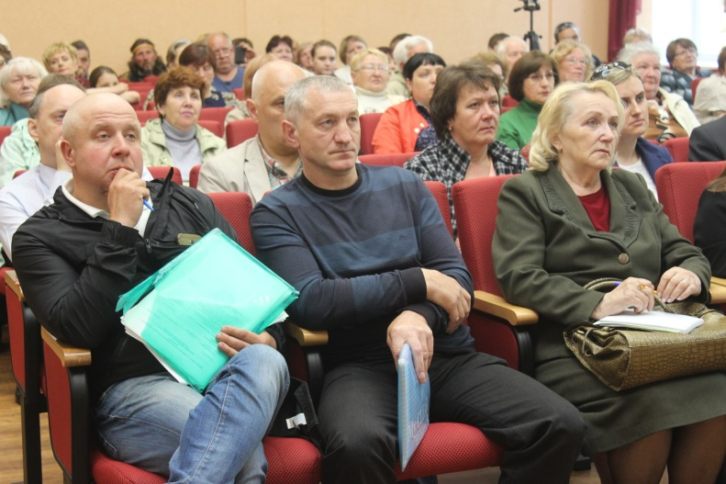
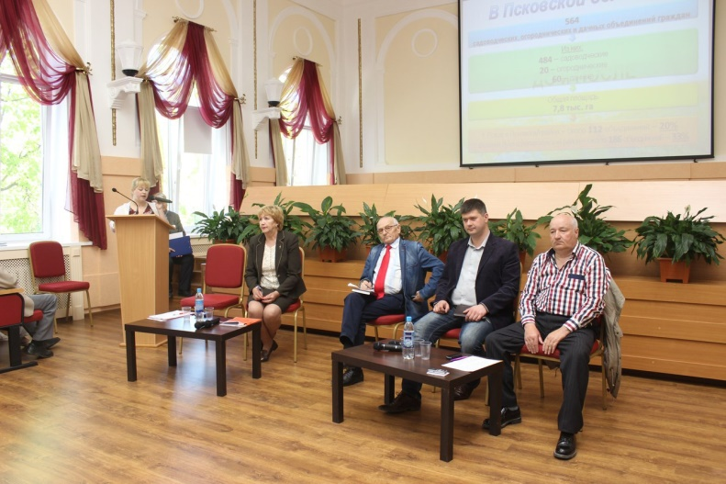
История решения проблемы
26 мая 2017 года –
Форум «Завышенная кадастровая стоимость земли в Псковской области: причины и пути решения проблемы» с более чем 100 различными землепользователями и представителями органов власти, органов контроля, общественных организаций, бизнес-сообщества.

Slide 30
Реакция местных властей
Решение Псковской городской Думы от 28.04.17
Установить налоговую ставку в размере 0,2% в отношении земельных участков садоводов (снизили на 0,1%)
Освободить от налогообложения садоводческие, огороднические и дачные некоммерческие объединения граждан за налоговые периоды 2017 и 2018 годов

Slide 31
А что другие органы местного самоуправления?
Снижена ставка земельного налога в 97 поселениях из 110 поселений
Большинство ОМС снизили налоговые ставки до 0,2 %, в 39 поселениях снижены ставки до 0,15 % и ниже
Не снизили ставку земельного налога 13 сельских поселения. Псковский район: Ершовская волость, Торошинская волость, Середкинская волость

Slide 32
Налоговые каникулы для СНТ
2017-2018
г. Псков, ГП «Печоры», СП «Писковичская волость», СП «Тямшанская волость», СП «Ядровская волость»
2017-2019
г. Великие Луки, СП «Палкинская волость»
Бессрочный период
ГП «Невель», СП «Артемовская волость», СП «Ивановская волость», СП «Плисская волость», СП «Усть-Долысская волость»

Slide 33
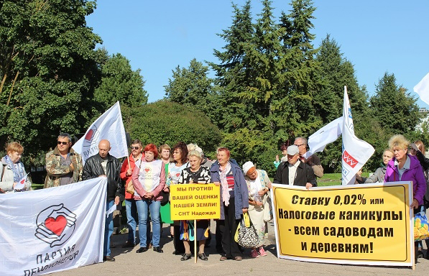
История решения проблемы (продолжение)
12-15 июня 2017 года – Многочисленные обращения на Прямую линию Путину В.В.
26 августа 2017 года – Митинг численностью более 150 человек
Июль - сентябрь 2017 года – сбор подписей под Петицией

Slide 34
14 декабря 2017 года
«… кадастровая стоимость - это рыночная стоимость, что вполне правильно и естественно. Уровень тарифов, кадастровых платежей должен быть основан на реалиях, на реальных доходах населения. Это не может быть оторвано от жизни»
Пенсионеров освободили от уплаты земельного налога на земельные участки площадью шесть соток

Slide 35
1 марта 2018 года Послание Федеральному собранию
Предлагаю также вернуться к налогу на имущество физических лиц. Он должен быть справедливым и посильным для граждан.
Когда некоторые, в том числе сидящие в этом зале, коллеги убеждали нас и меня в том числе использовать рыночную стоимость недвижимости при расчёте этого налога, они говорили, что старые, устаревшие оценки БТИ – это анахронизм. Однако в реальности оказалось, что кадастровая стоимость, которая вроде бы должна соответствовать рыночной, часто значительно её превышает. Мы так не договаривались, и люди этого от нас никак не ожидали.

Slide 36
Нужно уточнить механизм расчета налога, а также определение кадастровой стоимости недвижимости.
В любом случае она не должна превышать реальную рыночную стоимость.
Все решения необходимо принять максимально быстро, в первом полугодии текущего года

Slide 37
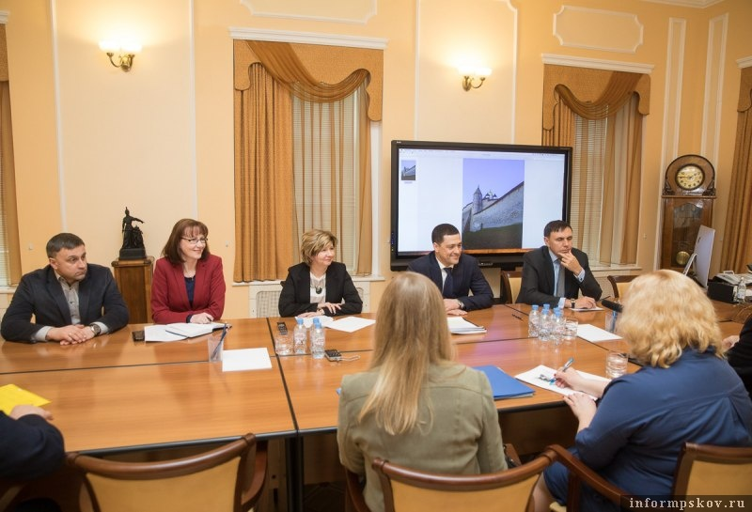
Март 2018 года
По инициативе Комиссии по садоводствам для решения актуальных проблем садоводческих товариществ Псковской области создана межвежомственная Рабочая группа, которую возглавляет лично Врио губернатора Михаил Юрьевич Ведерников

Slide 38
Предварительно заявлены следующие решения проблемы:
содействие продлению налоговых каникул до переоценки земель СНТ для остановки начавшегося кризиса с ликвидацией СНТ
новая государственная кадастровая оценка земель в 2020 году
рассмотрение возможности установления долгожданного "нуля" по землям общего пользования в СНТ
продолжение действия подпрограммы по развитию СНТ, возможно, с предоставлением субсидий для межевания земель общего пользования
проработка других проблем и проектов развития коллективных садов и села, поддержка мероприятий по развитию коллективного садоводства

Slide 39
Спасибо за внимание!

